Slide 1
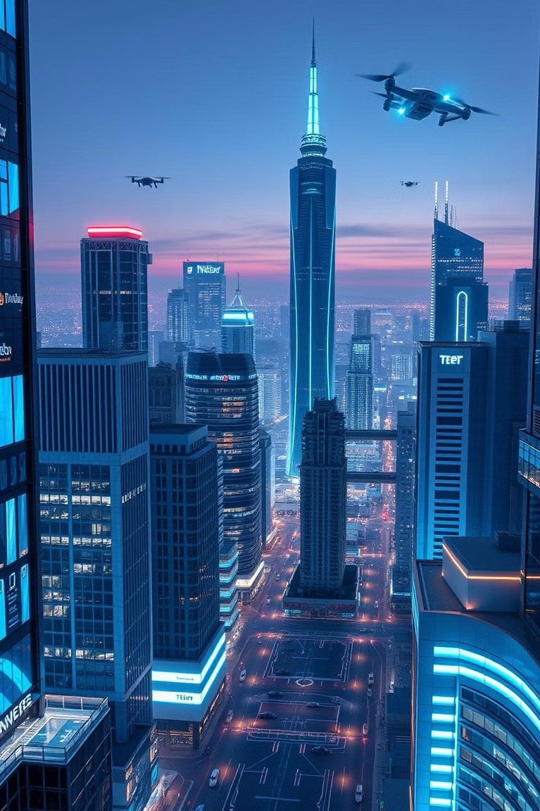

Introducción a los sistemas IoT
Los sistemas IoT (Internet of Things) representan la interconexión de dispositivos electrónicos, sensores y aplicaciones a través de Internet, permitiendo la recolección y el intercambio de datos en tiempo real para mejorar la eficiencia y la toma de decisiones.

Slide 2
Ventajas de los sistemas IoT
Optimización de Procesos
Mejora de la Experiencia del Usuario
Toma de Decisiones Informadas
Los sistemas IoT permiten monitorear y controlar de manera más eficiente diversos procesos, reduciendo costos y aumentando la productividad.
IoT posibilita la creación de soluciones más personalizadas y adaptadas a las necesidades de los usuarios, elevando su satisfacción.
La recolección de datos en tiempo real a través de IoT ofrece información valiosa para la toma de decisiones estratégicas.

Slide 3
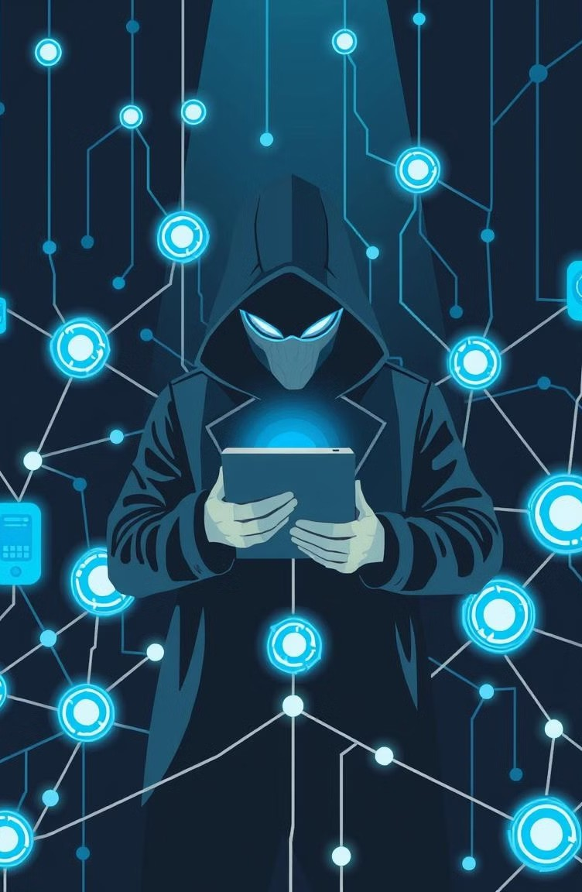
Desventajas de los sistemas IoT
1
Seguridad y Privacidad
Los sistemas IoT pueden ser vulnerables a ciberataques y plantean interrogantes sobre la privacidad de los datos recolectados.
2
Complejidad Tecnológica
La implementación de IoT requiere una infraestructura tecnológica robusta y personal capacitado, lo cual puede resultar costoso.
3
Dependencia Tecnológica
Una falla en los sistemas IoT puede tener un impacto significativo en las operaciones y la toma de decisiones.
4
Impacto Ambiental
La proliferación de dispositivos IoT puede generar un mayor consumo de energía y residuos electrónicos.

Slide 4
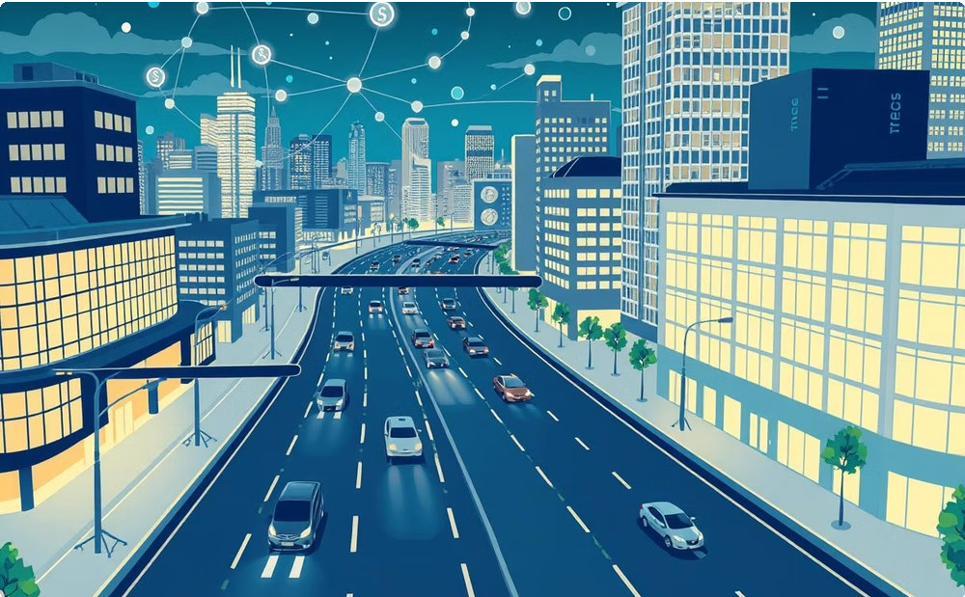
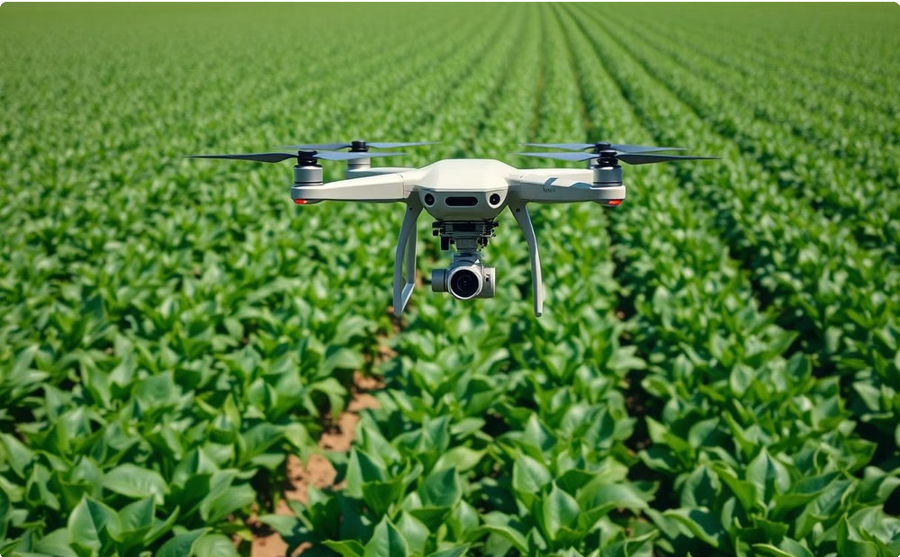

Casos de estudio: Aplicaciones de los sistemas IoT
Ciudades Inteligentes
IoT permite optimizar la gestión de servicios públicos, transporte, alumbrado y otros recursos urbanos.
Agricultura de Precisión
Sensores y dispositivos IoT ayudan a monitorear y mejorar los procesos agrícolas, aumentando la productividad.
Hogares Inteligentes
IoT posibilita la automatización y control remoto de sistemas domésticos, mejorando la comodidad y el ahorro energético.

Slide 5

Conclusión y próximos pasos
Expansión Acelerada
Se espera que el mercado de IoT siga creciendo rápidamente en los próximos años.
Innovación Constante
Nuevas tecnologías y aplicaciones para IoT surgen constantemente, abriendo más posibilidades.
Futuro Prometedor
IoT tiene el potencial de transformar profundamente diversos sectores y mejorar la calidad de vida.

